Slide 1
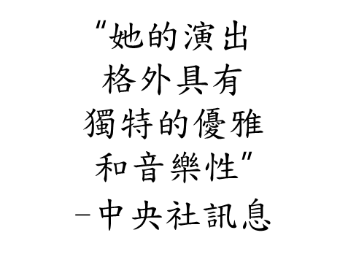
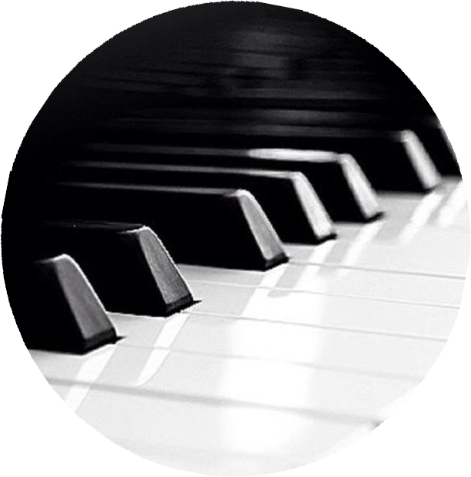
周五
02
六月
7:00P
SandraShen.com
馬利蘭中華聖經教會
Chinese Bible Church of Maryland
4414 Muncaster Mill Rd, Rockville MD
cbcm.org (301) 924-4855
免費入場

Slide 2
